Slide 1


Questionnaire Employeur - Prise de poste des IDE de l'IFSI Foch
Noms des structures ayant répondu à l’enquête :
Hôpital Robert Debré
FOCH
Institut Curie
L'Institut Médico-chirurgical Montsouris

Slide 2
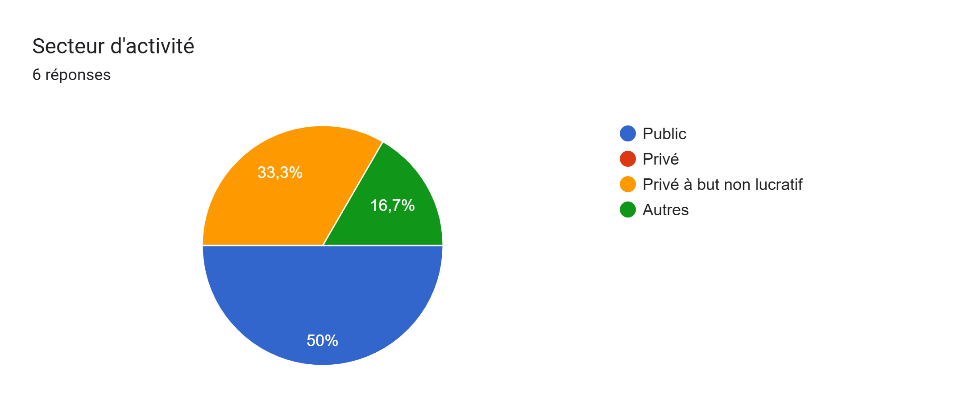

Slide 3
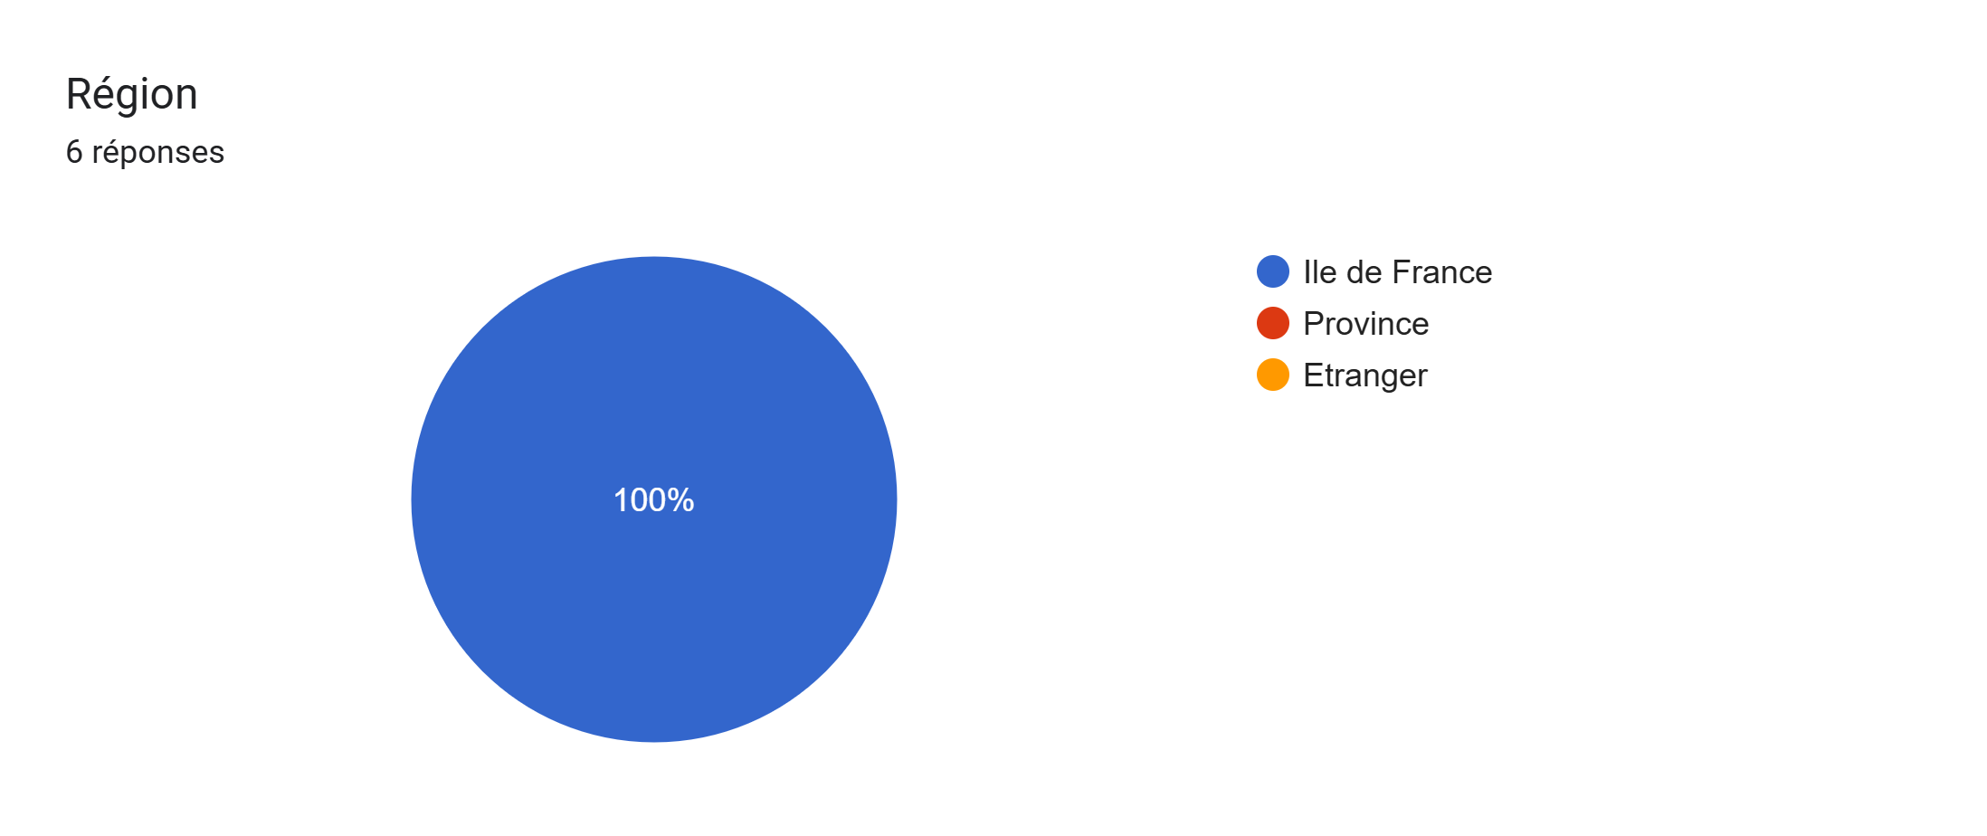

Slide 4
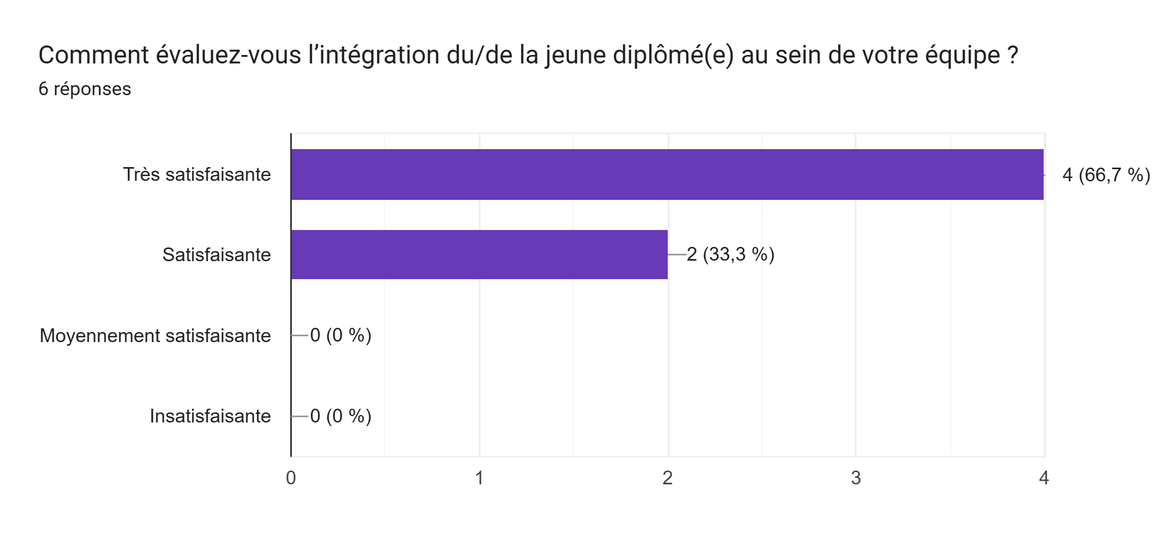

Slide 5
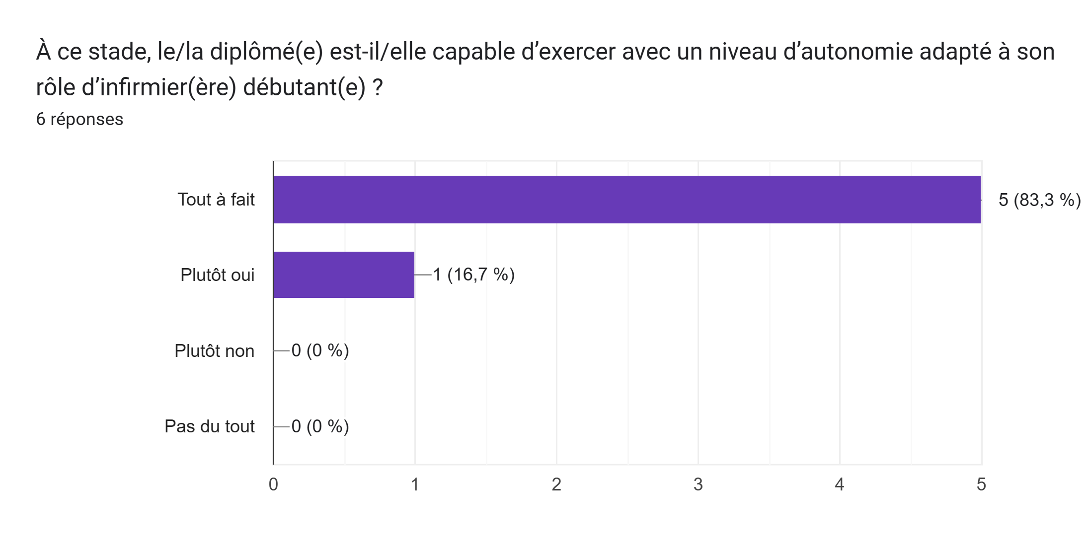

Slide 6
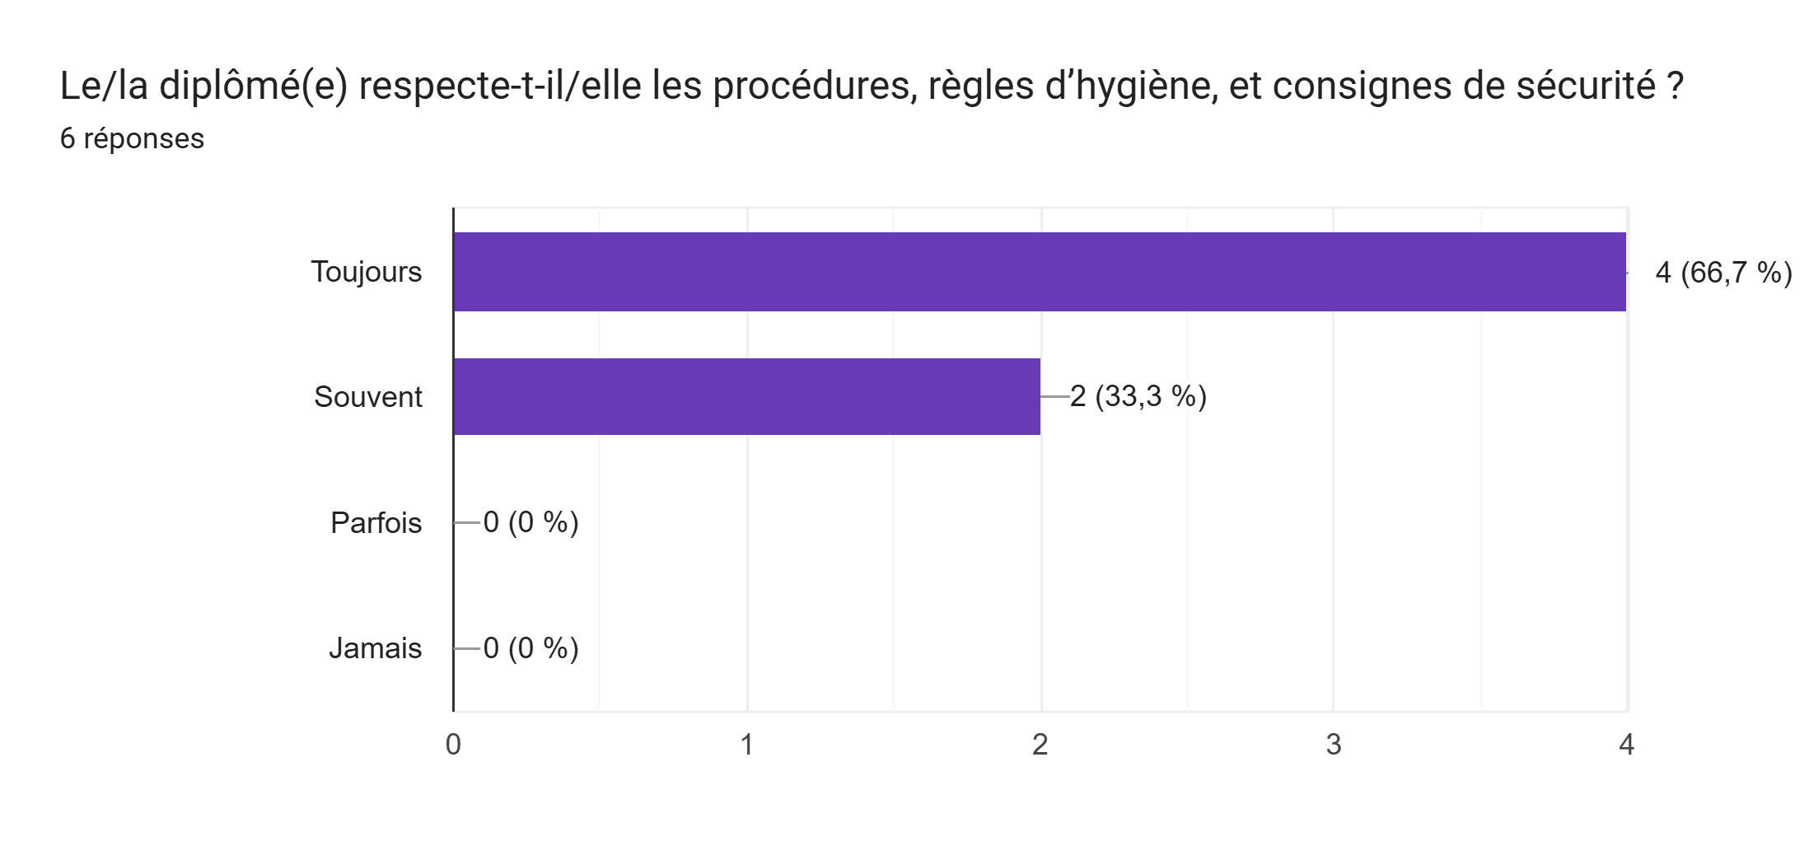

Slide 7
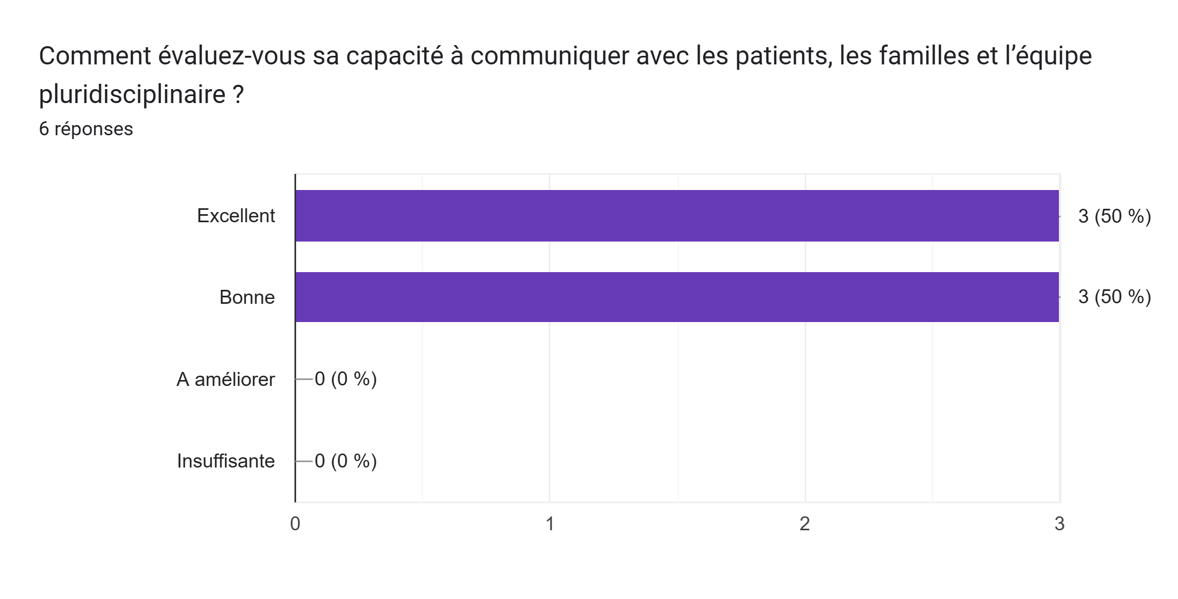

Slide 8
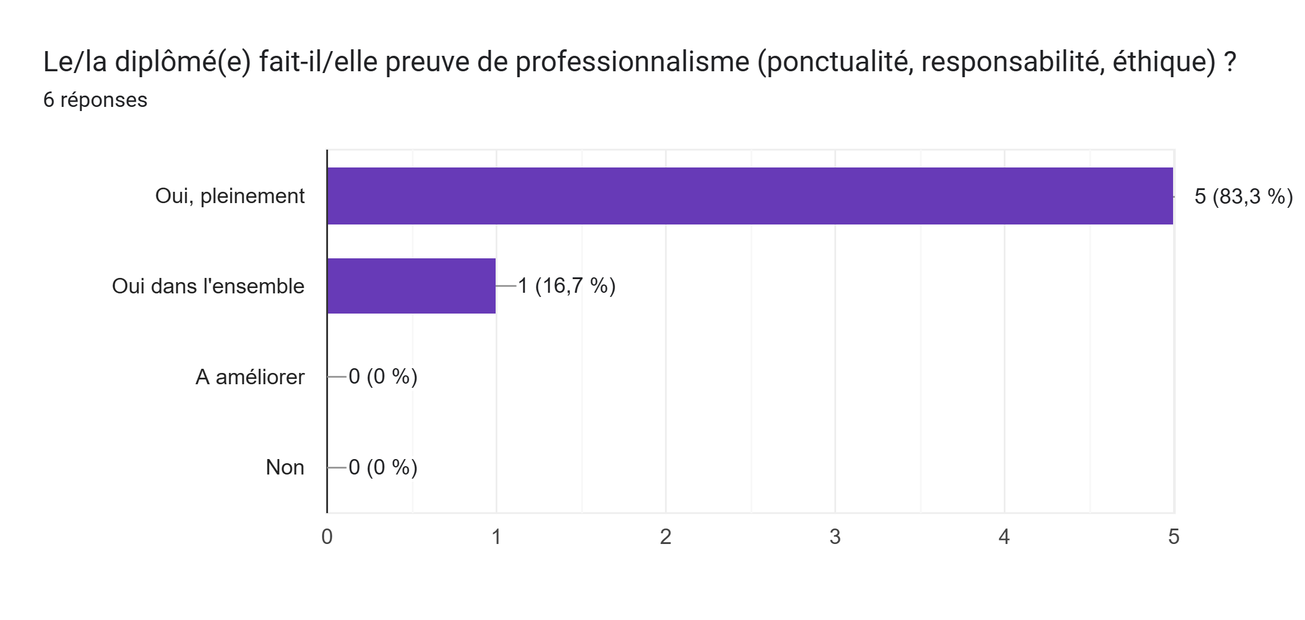

Slide 9
Remarques :
Nous observons une certaine exigence pour les plannings et la gestion de leur temps de travail

